Slide 1
DSGVO und CLOUD-Act?
Kein problem!

Slide 2
Wer
Sia-Consulting Limited
Cloud-Beratung
Softwareentwicklung
Trainings
Sia
Softwareentwickler und –architekt
Microsoft Azure MVP
Co-Organisator Meetup Hamburg
@DerSia_

Slide 3




Worum geht’s?
DSGVO
EU
CLOUD-Act
USA

Slide 4
Agenda
Was ist die DSGVO
Was ist der CLOUD-Act
Technische Herausforderung mit der DSGVO
DSGVO vs. CLOUD-Act
Pause
So geht’s!
Alt-System-Migration
Noch besser!

Slide 5
Agenda
Was ist die DSGVO
Was ist der CLOUD-Act
Technische Herausforderungen mit der DSGVO
DSGVO vs. CLOUD-Act
So geht’s!
Noch besser!

Slide 6





Keine Rechtsberatung!

Slide 7
Was ist die DSGVO
EU Datenschutz-Grundverordnung
Verabschiedung 2016
Anwendbar seit Mai 2018
Betrifft:
Sämtliche Unternehmen in der EU
Geltung für Unternehmen aus Drittstaaten, die Daten von EU-Bewohner verarbeiten
Behörden in der EU*
Bußgelder von bis zu 20 Mio. Euro oder 4 % des weltweiten Jahresumsatzes

Slide 8
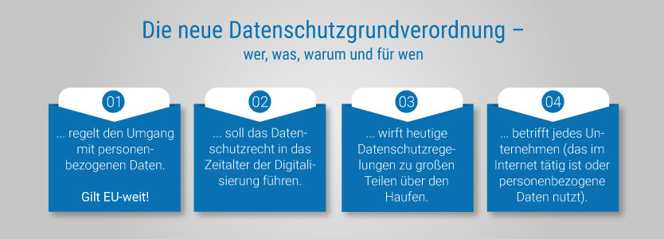
Was ist die DSGVO
EU Datenschutz-Grundverordnung

Slide 9
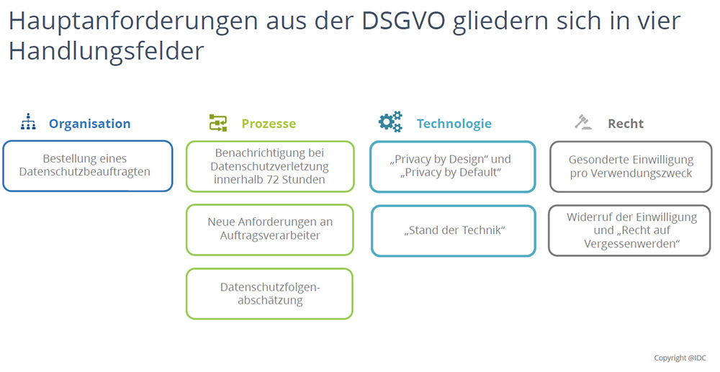
Was ist die DSGVO

Slide 10
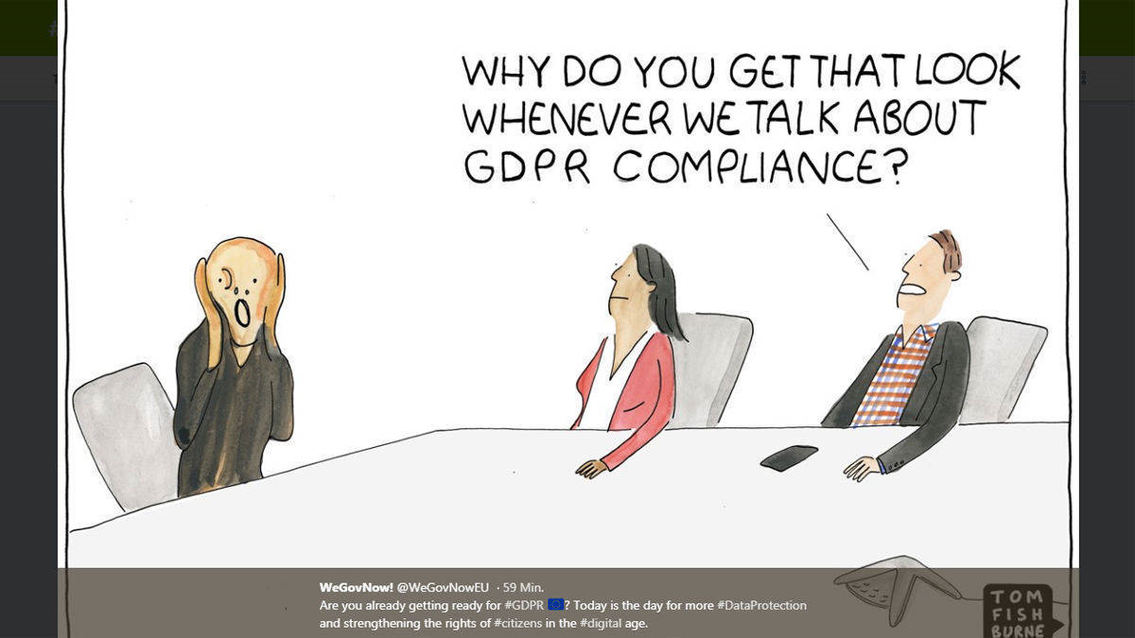
Was ist die DSGVO
Privacy by Design
Privacy by Default

Slide 11
DSGVO
Transparenz
Artikel 12
Artikel 15
Recht auf Vergessenwerden
Artikel 17
Recht auf Datenübertragbarkeit
Artikel 20

Slide 12
DSGVO - Transparenz
Artikel 15:
Jede Person hat das Recht auf Auskunft über alle sie betreffenden Daten
Artikel 12:
Die Informationen darüber sind in „präziser, transparenter, verständlicher und leicht zugänglicher Form in einer klaren und einfachen Sprache“ zu liefern

Slide 13
DSGVO - Transparenz
Wer hat wann welche Daten weswegen übermittelt?
Präzise
Transparent
Verständlich
In leicht zugänglicher Form
In einer klaren und einfachen Sprache
Alle Geschäftsprozesse müssen nachvollziehbar sein

Slide 14
DSGVO - Recht auf Vergessenwerden
Artikel 17:
Betroffene Personen haben das Recht, das Löschen aller sie betreffenden Daten zu fordern, wenn die Gründe für die Datenspeicherung entfallen.
Verarbeiter muss selbst aktiv die Daten löschen, wenn es keinen Grund mehr für eine Speicherung und Verarbeitung gibt

Slide 15
DSGVO - Recht auf Vergessenwerden
Personenbezogene Daten (Name, Adresse etc.)
IP-Adresse
Backups
Dokumente (Rechnungen, rechtliche Dokumente)
Wenn Gründe für Datenspeicherung nicht mehr Relevant
Gesetzliche Gründe (z.B. Rechnungen nach 10 Jahren, Tages genau)
Geschäftsrelevante Gründe (z.B. Vertragliche Vereinbarung: Garantie)

Slide 16
DSGVO - Recht auf Datenübertragbarkeit
Artikel 20:
Betroffene Personen haben das Recht, die Daten, die sie betreffen und die sie selbst dem Verantwortlichen übergeben haben, in einem „strukturierten, gängigen und maschinenlesbaren Format zu erhalten“, auch und insbesondere für den Zweck, sie anderen „ohne Behinderung durch den Verantwortlichen“ zu übermitteln

Slide 17
DSGVO - Recht auf Datenübertragbarkeit
Strukturiert
Gängigen
Maschinenlesbares Format
Ohne Behinderung
Beispiele:
Kunde möchte von G-Mail zu Outlook wechseln.
Kunde möchte von Sparkasse zur VW-Bank wechseln

Slide 18
Technische Herausforderung DSGVO
Transparenz
Sehr detailiertes Auditing erforderlich
Teilweise Metadaten Erfassung erforderlich

Slide 19
Technische Herausforderung DSGVO
Recht auf Vergessenwerden
Log-Files können IP-Adressen enthalten
Backups können personenbezogene Daten enthalten
Transaction-Log
Dokumente aktiv löschen wenn nicht mehr benötigt
Immutability (Blockchain)
Nicht personenbezogene Daten und personenbezogene Daten in gleichen Tabellen / forgein-key-contraints
Deleted flag nicht mehr ausreichend, Daten sind weg
Auswertungen und Berichte nicht mehr Akkurat, da Daten gelöscht wurden

Slide 20
Technische Herausforderung DSGVO
Recht auf Datenübertragbarkeit
Kein gängiges Format
Jeder hat seine eigenen Tabellen und Datenformate

Slide 21
Cloud-ACT
US Clarifying Lawful Overseas Use of Data – Act
verpflichtet US-amerikanische Internet-Firmen und IT-Dienstleister, US-Behörden Zugriff auf gespeicherte Daten zu gewährleisten, selbst wenn die Speicherung nicht in den USA erfolgt
Bilaterale Abkommen notwendig
Auskunftssperre kann angeordnet werden
US Behörden können auf Daten zugreifen, auch wenn diese in der EU liegen, selbst wenn es sich dabei um ein europäisches Unternehmen handelt. (Sofern ein bilaterales Abkommen besteht)

Slide 22
DSGVO vs. CLOUD-Act
DSGVO
Betroffene Personen müssen über jegliche weiter Nutzung ihrer Daten informiert werden
CLOUD-Act
Behörden können Auskunftssperre anordnen

Slide 23

PAUSE

Slide 24
So geht‘s!
Zu lösende Herausforderungen:
Transparenz
Recht auf Datenübertragbarkeit
Recht auf Vergessenwerden

Slide 25
Event Sourcing
Beschrieben von Martin Fowler in 2005
Daten werden als Strom von Ereignissen gespeichert
Ereignisse sind nicht änderbar (ohne Zeitmaschine)
Ereignisse werden in der Reihenfolge abgelegt, in der sie eintreffen
Neu Ereignisse werden immer am Ende des Stroms angehangen
Aktueller Zustand wird durch ein „abspielen“ aller Ereignisse in einer Zustandsmaschine dargestellt

Slide 26
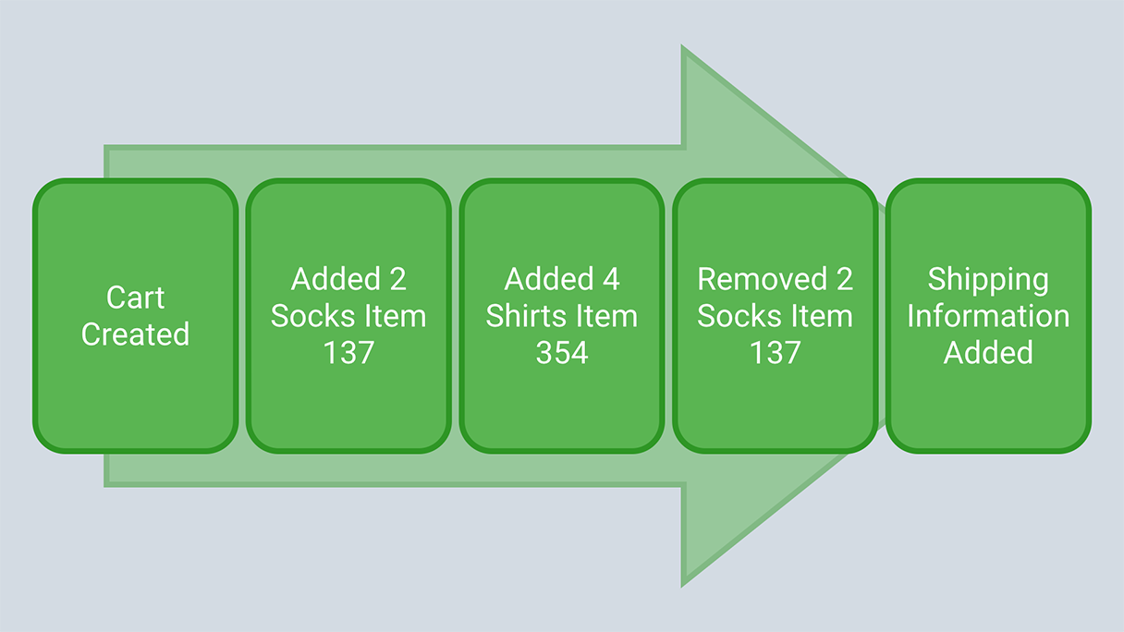
Event Sourcing

Slide 27
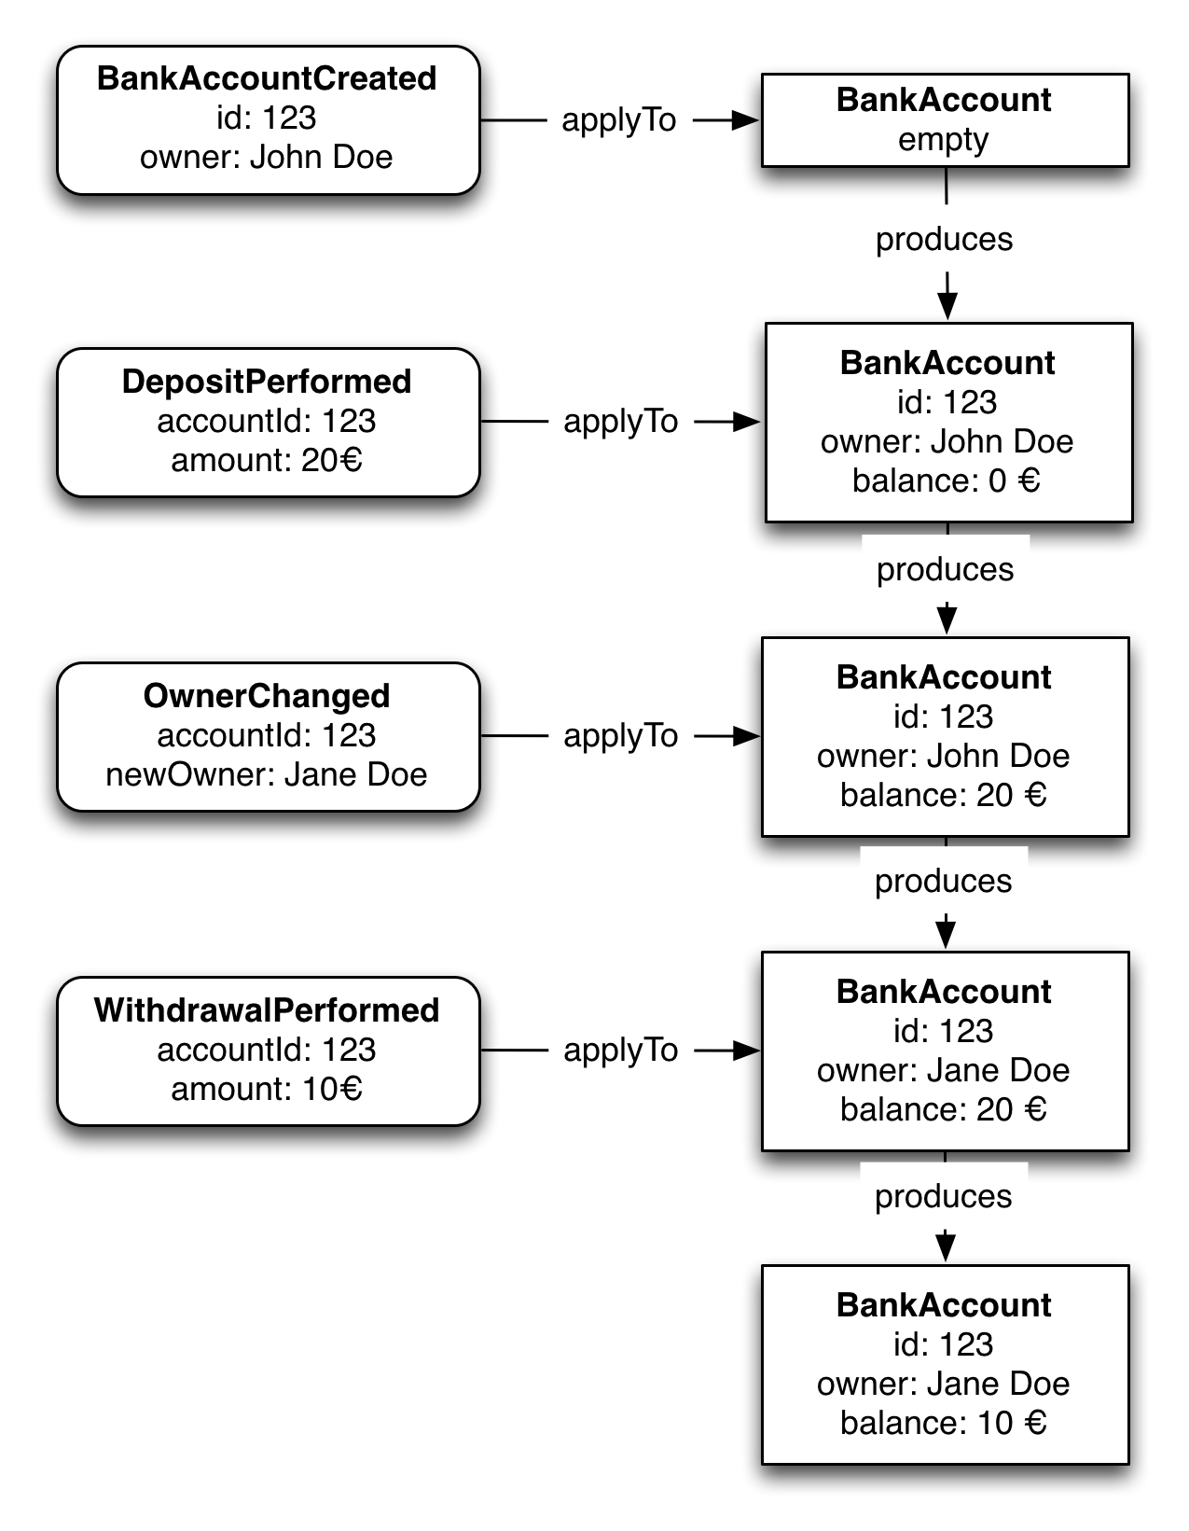
Event Sourcing

Slide 28
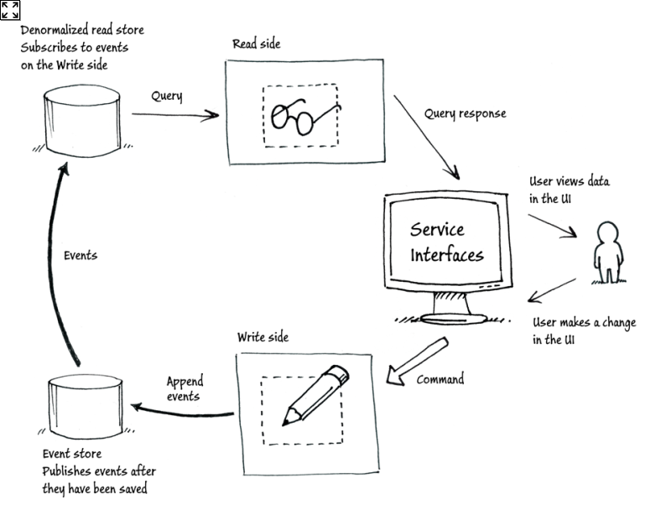
Event Sourcing (CQRS)

Slide 29
Blockchain
Blockchain basiert auf Event Sourcing

Slide 30
Transaction-Log
Transaction-Log ist Event Sourcing

Slide 31
Domain Driven Design
Datenstruktur bildet Geschäftsprozesse 1:1 ab
Bezeichnungen werden direkt aus dem Geschäftsprozesse übernommen
Softwareentwicklung und Fachbereich sprechen miteinander in einer klaren, einfachen Sprache

Slide 32
Domain Driven Event Sourcing
Ereignisse werden in einer klaren einfachen Sprache definiert
Geschäftsprozess geht aus Ereignissnamen hervor
Zum Ereigniss gehörige Daten sind klar zuzuordnen
Datenaufbewahrung wie in der Realität
Nachvollziehbarkeit aller vorhanden Daten
Exportierte Ströme innerhalb der Domäne klar und einfach verständlich

Slide 33
Domain Driven Event Sourcing & DSGVO
Transparenz
Präzise => Ereignisse
Transparent => Ereignissstrom
Verständlich => Ereignissname
In leicht zugänglicher Form => aufbewahrung wie in der Realität
In einer klaren und einfachen Sprache => Domänen Sprache
Recht auf Datenübertragbarkeit
Ereignissströme exportierbar
Importierbar durch eigene Zustandmaschine

Slide 34
Domain Driven Event Sourcing
Zu lösende Herausforderungen:
Transparenz
Recht auf Datenübertragbarkeit
Recht auf Vergessenwerden

Slide 35
Crypto-Shredding
Daten werden gelöscht, in dem sie verschlüsselt abgelegt werden und beim löschen der Schlüssel gelöscht / überschrieben wird
Daten unlesbar wenn der Schlüssel sicher gewählt wurde
TPM und HSM sehr gut geeignet
iOS nutzt crypto shredding

Slide 36
Crypto-Shredding
Zu lösende Herausforderungen:
Transparenz
Recht auf Datenübertragbarkeit
Recht auf Vergessenwerden

Slide 37
Domain Driven Crypto Event Sourcing
Personenbezogene Daten (Werte) in Ereignisse werden verschlüsselt
Entschlüsselung findet erst statt nachdem der Zustand durch die Zustandsmachine erstellt wurde
Auch nach dem löschen des Schlüssels sind geschäftsrelevante Daten noch nutzbar für Auswertungen / Berichte
Schlüssel können automatisch an einem bestimmten Datum gelöscht werden
Schlüsselaustausch jeden Monat/Jahr einfach zu realisieren
Eignet sich auch für Blockchain da das einmal erstellte Ereigniss (Block) nicht ändert

Slide 38
Domain Driven Crypto Event Sourcing
Schlüssel gebrochen / geleakt
Ereignissstrom wird neu erzeugt mit neuem Schlüssel
Alter Ereignissstrom kann gelöscht werden
Dokumente können aus Ereignissstrom neu erzeugt werden, ohne die Integrität der Dokumente zu gefährden
Datenübertragbarkeit
Schlüssel müssen mit exportiert werden
Ereignissstrom wird mit neuem Schlüssel für Export generiert
Ereignisse werden als json abgelegt

Slide 39
Domain Driven Crypto Event Sourcing
Zu lösende Herausforderungen:
Transparenz
Recht auf Datenübertragbarkeit
Recht auf Vergessenwerden

Slide 40
Domain Driven Crypto Event Sourcing – erste Schritte
Herausarbeiten von zu verschlüsselnden Werten
Domänen-Modellierung
Wann wird ver-/entschlüsselt
Welche Ereignisse gibt es im Geschäftsprozess
Welche Zustände sind notwendig (kann auch später erfolgen)
Schlüsselmanagement
Wie werden Schlüssel vorbehalten
Wie greift man auf einen Schlüssel zu
Event Store*

Slide 41
Domain Driven Crypto Event Sourcing – Alt-System-Migration
EventSourcing-Systeme
Überführung in einen neuen Strom mit verschlüsselten personenbezogenen Daten
Blockchain
Alte Chain überführen in eine neue Chain mit verschlüsselten personenbezogenen Daten
Neuer Vertrag mit Schlüssel
Vollvorhandene Transaction-Log
Überführung in ein EventSourced-System
Neue Transaction-Log

Slide 42
Domain Driven Crypto Event Sourcing – Alt-System-Migration
Nicht auf EventSourcing-basierende Systeme
Überführung in ein CDDEventSourced-System
Transparenz für alt-daten nicht gegeben
Verschlüsselung von Daten in dem vorhandenem System
Einführung von Auditing (wenn nicht vorhanden)
Neue Datenformate für den Datenaustausch

Slide 43
Noch besser!
Schlüssel abgeben
Bevor der Schlüssel gelöscht wird, wird er dem Kunden ausgehändigt
Mehr Vertrauen: Kunde kann Export selbst begutachten (Tools)
Wenn Kunde beschließt widerzukehren, kann er den Schlüssel mitbringen
Personenbezogene Daten können wieder gelesen werden

Slide 44
Noch noch besser!
Gravatar ähnlicher Dienst für Schlüsselverwaltung
Schlüssel wird vom Dienst nicht abgegeben
Daten werden zum ver- und entschlüsseln an den Dienst geschickt
Performance gewinn durch async-schlüssel
Mehr Sicherheit durch räumliche Trennung von Schlüssel und Daten
Kunde kann Zugriffe auf Daten einsehen
Kunde kann Recht auf Vergessenwerden selbst steuern
Bei Hack kein Zugriff auf personenbezogene Daten
Bei gut geplanter Architektur kann Dienstaufruf auf Kundenseite stattfinden

Slide 45
CLOUD-Act
Schlecht fürs Vertrauen:
Datenherausgabe an Ermittlungsbehörden (inkl Drittstaaten)
Auskunftssperre durch Behörden*

Slide 46
CLOUD-Act
Gravatar ähnlicher Dienst mit Sitz in Deutschland
Höherer Aufwand beim Datenzugriff für Behörden
Daten auf dem eigenen Server können herausgegeben werden, da diese für Behörden ohne Schlüssel unlesbar
Schlüssel liegen nicht exportierbar im TMP/HSM
Auskunftssperre evtl. irrelevant da Daten unlesbar*
Bei Hack kein Zugriff auf
Schlüssel
Daten
Personenbezogene Daten auf Cloud-Diensten (Azure, AWS, Google Cloud) sicher

Slide 47
CLOUD-Act
Schlecht fürs Vertrauen:
Datenherausgabe an Ermittlungsbehörden (inkl Drittstaaten)
Auskunftssperre durch Behörden*

Slide 48

Thank you!

